Slide 1

Studying interpretation in Mons
The importance of note-taking
Peggy VAN CEULBROECK
Peggy.vanceulebroeck@umons.ac.be

Slide 2

Introduction
Peggy Van Ceulebroeck
Teacher/ Interpretor
FTI-EII – Umons
1st translation and interpretation university faculty in French-speaking Belgium. (700-800 students /9 languages)
The only higher education establishment in French speaking world which offers a program in translation and interpretation from Scandinavian languages (Danish, Swedish and Norwegian) into French.

Slide 3
Curriculum: general organisation
Studying interpretation in Mons
Curriculum: General Organisation
Bachelor
Master
Bachelor
Year 1
Year 2
Year 3
Bachelor 3 years
Strengthening French language skills, learning two foreign languages and broadening general and cultural knowledge
From Bachelor 2
Gradually focus on translation and interpreting/ Specific exercises in these areas
Bachelor 3
Cultural immersion (study trip abroad one or two semesters)

Slide 4
Curriculum: general organisation
Studying interpretation in Mons
Curriculum: General Organisation
Bachelor
Master
Master
Year 1
Year 2
Master’s degree in interpreting (2 years)
Language and translation skills needed to convey the linguistic content of a speech in another language and culture
Strategies and skills needed for different types of interpreting: consecutive, simultaneous and liaison/public service interpreting. Opportunities to experience work accompanied by professionals

Slide 5
Master degree in interpretation
Graduates of this Master’s will be able to :
Interpret highly specialised speeches or interactions
Act and adapt to the specifities of a given situation (sociological factors, dialogic dimension, ... )

Slide 6
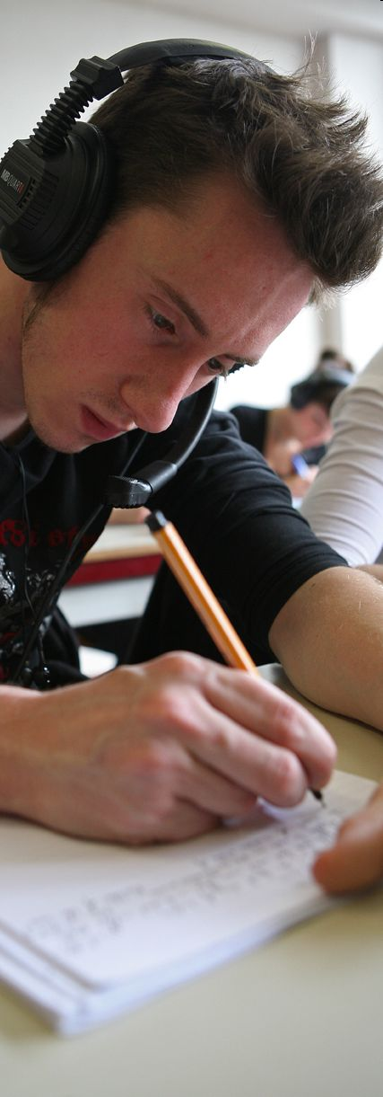
Pedagogical strategies
Working in the student’s mother tongue. Why?
Starting with consecutive exercises. Why?
Stucture
Analysis and deep understanding of the purpose, intention ...
The importance of memory
Introduction to note-taking

Slide 7


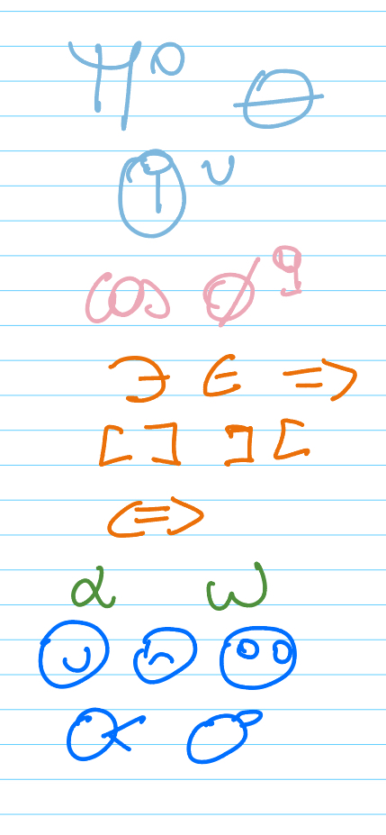

Note-taking
Why taking notes?
How?
Material
Language
Universal or personal? Mutual inspiration
What ?
When?

Slide 8
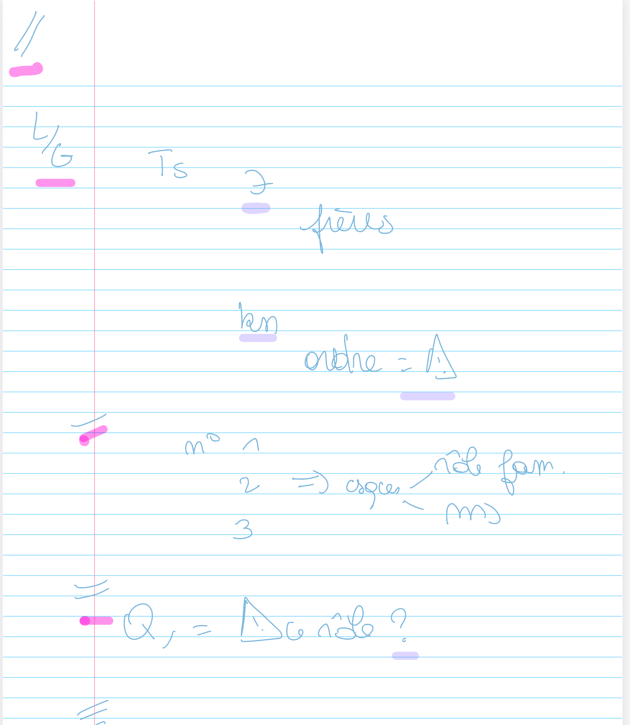
Kære tilhørere,
Alle,der har søskende, ved at rækkefølgen kan spille en rolle. Om man er den ældste, den yngste eller måske midterbarnet - det påvirker ofte både ens rolle I familien og den måde, man udvikler sig på, Spørgsmålet er :
Hvor stor betydning har pladsen blandt søskende egentlig?

Slide 9
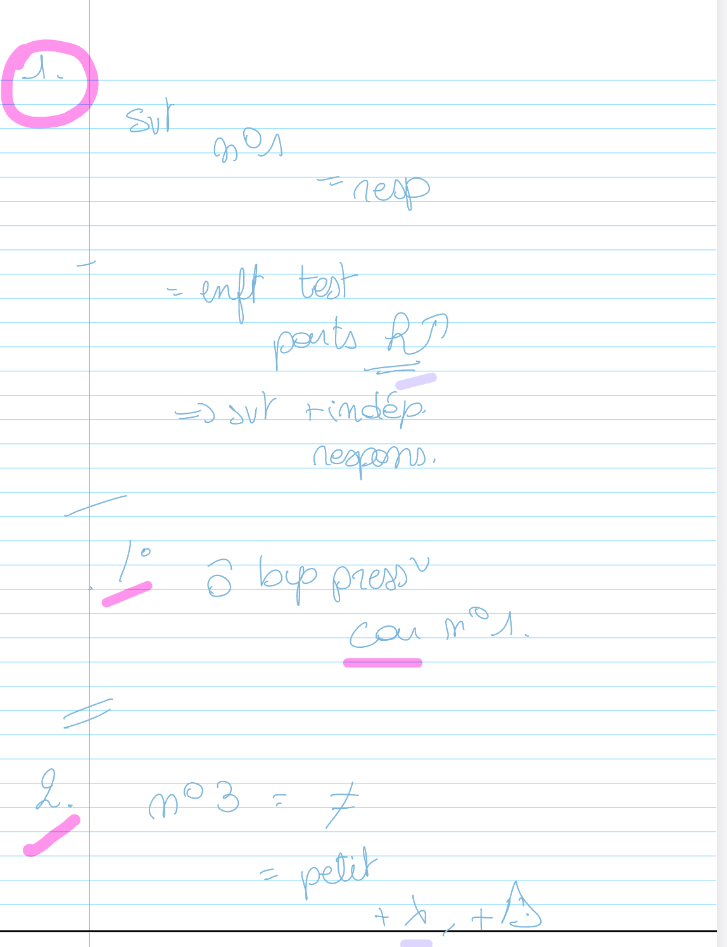
For det første ser vi ofte, at den ældste søskende får et stort ansvar. De er de første, der skal prøve ting af, og forældrene stiller ofte højere krav til dem.
Derfor bliver de ældste tit mere pligtopfyldende og selvstændige. Men samtidig kan de også føle et større pres, fordi de altid skal "gå forrest". For det andet kan den yngste barn have en helt anden rolle. Often bliver de set som familiens "Iille", og de får måske mere frihed eller mere opmærksomhed.

Slide 10
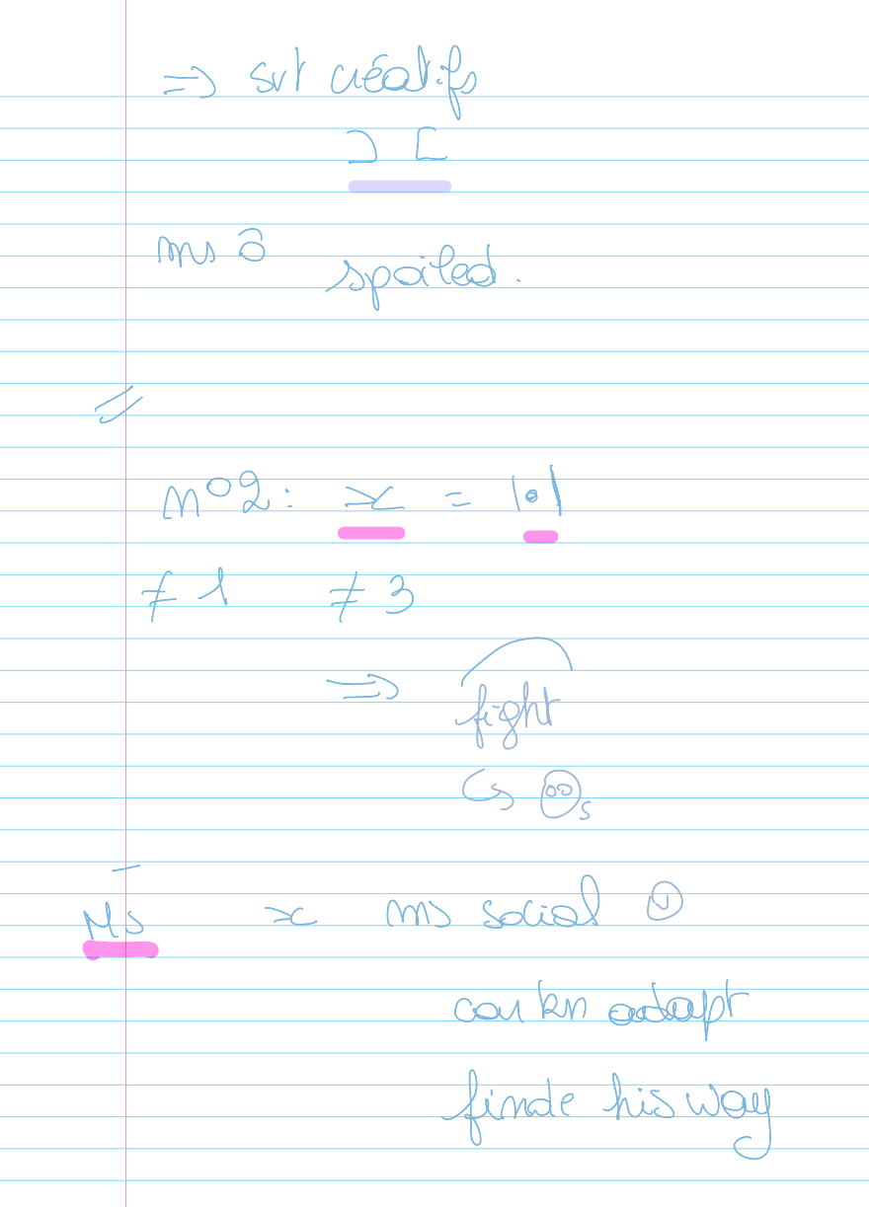
Det kan gøre dem mere kreative og udadvendte, men også give en tendens til at blive forkælet.
Midterbarnet, derimod, står tit en mellemposition. De er hverken de første eller de sidste og det kan give dem en følelse af at skulle kæmpe for at blive set. Til gengæld udvikler mange midterbørn stærke sociale evner, fordi de lærer at tilpasse sig of finde deres egen vej.

Slide 11
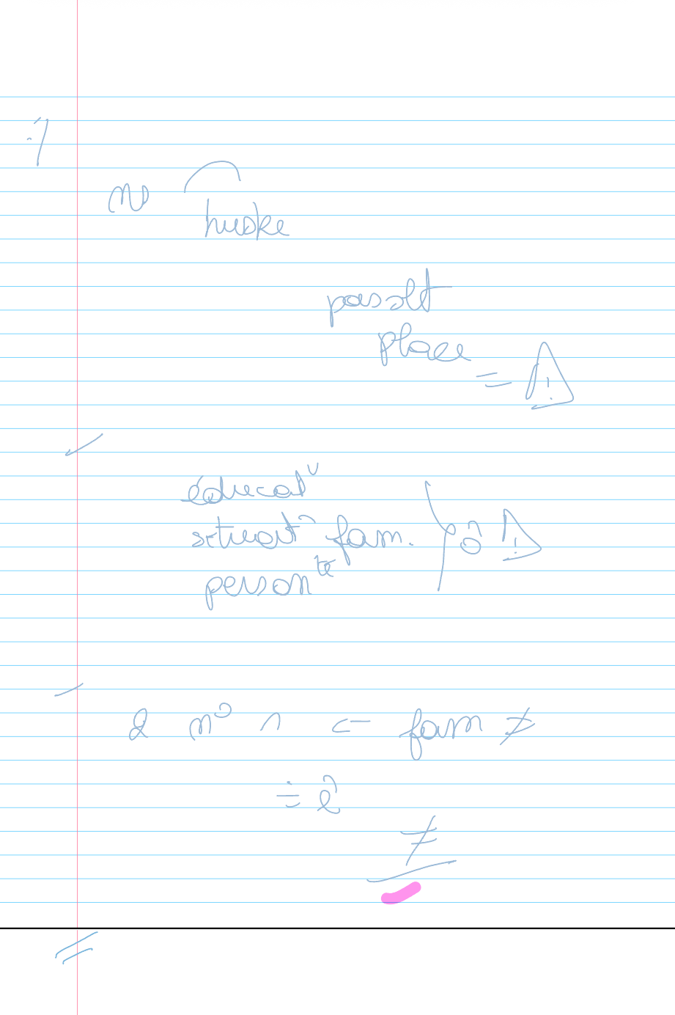
Samtidig skal vi huske, at ikke kun er rækkefølgen, der bestemmer. Forældrenes opdragelse, familiens situation og søskendenes personligheder spiller også en stor rolle. To ældstebørn fra forskellige familier kan udvikle sig vidt forskelligt.

Slide 12
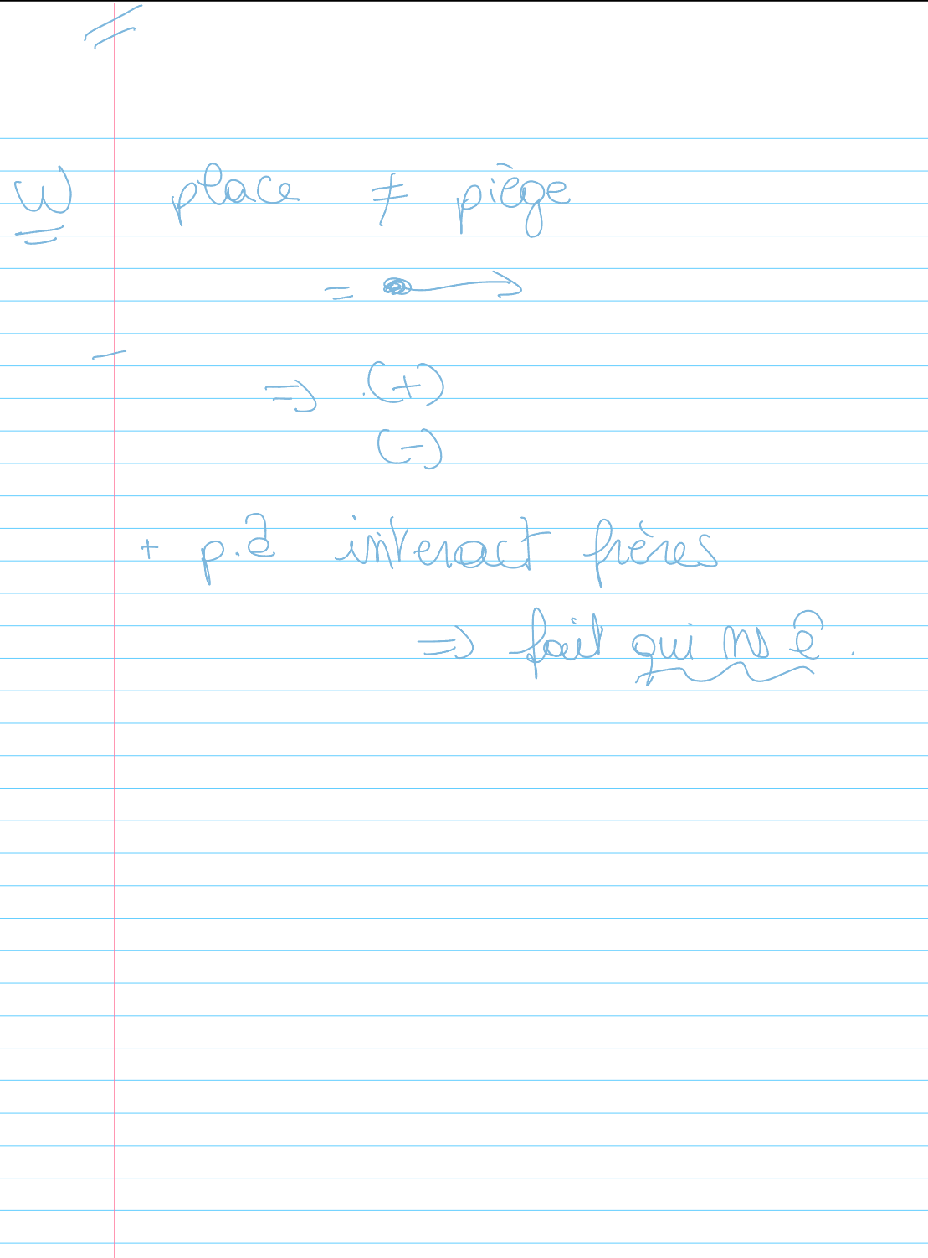
Til sidst vile jeg sige. Pladsen blandt søskende er ikke en fælde, en beskrivning men et udgangspunkt. Den kan give os styrker, men også udfordringer. Og måske er det netop samspillet mellem søskende - at vi lærer af hinandens forskelligheder- der former os mest af alt.
Tak for ordet

Slide 13

Thank you
Takk
Tack
Tak
Merci

Slide 14
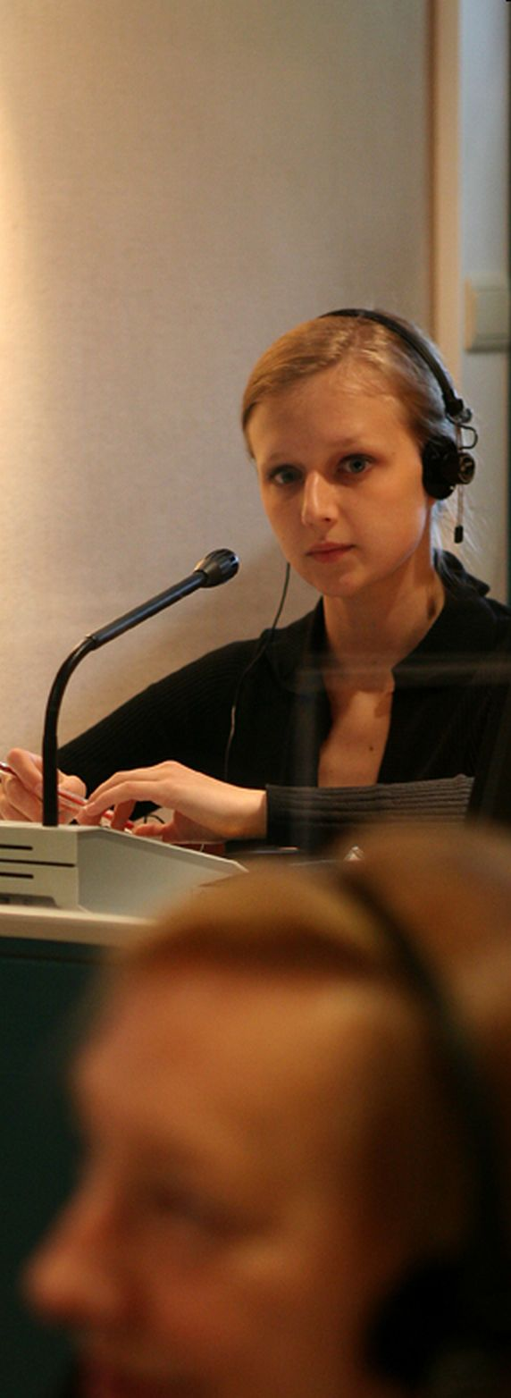
Interpreting from one language to another
Speeches
Level of difficulty
length
One skill at a time
Resarch on the subject
Listening and understanding
Summarise
Note-taking
Interpreting
Sharing, comparing, commenting

